Slide 1
Audiência Pública: “Democracia e Direitos Humanos”, com foco
na Privatização da Água
Comissão de Direitos Humanos e Legislação Participativa (CDH ) – Senado Federal
Brasília, 05 de setembro de 2018

Slide 2



POLÍTICA DE SANEAMENTO BÁSICO NO BRASIL
DESAFIOS
RETROCESSO (2016-2018)
AVANÇOS (2003/2015)
VAZIO INSTITUCIONAL
PLC 199/93 – Aprovado em 1994 e vetado em 1995
Constituição Federal de 1988
Extinção do Planasa e do BNH (1986)
PLANO NACIONAL DE SANEAMENTO (PLANASA) (1969/1971)
Criação das CIAS Estaduais (ANOS 70)
Criação BNH - SFS – FGTS (Década de 70)

Slide 3
AVANÇOS (2003-2015)
A criação da Secretaria Nacional de Saneamento Ambiental do Ministério das Cidades - órgão coordenador da Política Nacional de Saneamento Básico;
A Institucionalização da Câmara Técnica de Saneamento do Conselho das Cidades e a realização de Conferências Nacionais das Cidades;
A retomada do financiamento, a seleção pública de projetos, a integração e racionalização das ações de saneamento básico e estudos sobre a necessidade de investimentos para a universalização;
A Instituição do PLANSAB definindo objetivos, metas e programas;
A implantação do PROGRAMA DE ACELERAÇÃO DO CRESCIMENTO (PAC) e do PROGRAMA ÁGUA PARA TODOS;
A instituição do Marco Legal do Saneamento Básico após ampla discussão com as entidades do setor e da sociedade civil;

Slide 4
Fonte: SNSA/MCidades
Comentários:
O percentual do executado em relação ao contratado é 53,6%
O percentual de Execução do PAC 1 é de 75,3%
Do total de recursos 84% é MCidades (FGTS, FAT, OGU) e 16% da Funasa (OGU)

Slide 5
MARCO LEGAL DO SANEAMENTO BÁSICO
Lei 8.987, de 13/02/1995 - Lei de Concessões;
Lei 11.079, de 30/12/2004 – Lei das Parcerias Público-privadas - PPP;
Lei 11.107, de 06.04.2005 – Lei de Consórcios Públicos, Convênios de Cooperação e Gestão Associada;
Lei 11.445, de 05.01.2007 – Lei Nacional de Saneamento Básico (LNSB) e Lei 12.305, de 02/08/2010 – Política Nacional de resíduos Sólidos (PNRS);
Decisões do STF sobre o regime jurídico-institucional das regiões metropolitanas (ADI 1842-RJ e 2077-BA) – 2013;
Lei 13.089, de 12/01/2015 - Estatuto da Metrópole;

Slide 6
RETROCESSO – 2016/2018
Resgata o Programa Nacional de Desestatização do Governo FHC, dentro do PPI – Programa de Parcerias de Investimentos;
Cria o Fundo de Apoio à Estruturação de Parcerias público-privadas;
Cria o Programa de desestatização das empresas estaduais de saneamento básico;
Tentativa de privatização da CEDAE e outras empresas de água e esgoto do País;
Reduz recursos para o setor de saneamento básico;
Edita a Medida Provisória n° 844, de 06.07.2018 visando atender a interesses privados;

Slide 7
Gov. Federal reduz recursos para o saneamento básico
LEI ORÇAMENTÁRIA ANUAL (LOA) Ministério das Cidades
LOA 2017 | Programa 2068 – Saneamento básico | VALOR (R$) 895.826.993
LOA 2018 | Programa 2068 – Saneamento Básico | VALOR (R$) 656.465.003
Menor Orçamento do Saneamento Básico desde a criação da SNSA/Ministério das Cidades.

Slide 8
MP N° 844, DE 06.07.2018
“Atualiza o marco legal do saneamento básico e altera a Lei nº 9.984, de 17 de julho de 2000, para atribuir à Agência Nacional de Águas competência para editar normas de referência nacionais sobre o serviço de saneamento... e a Lei nº 11.445, de 5 de janeiro de 2007, para aprimorar as condições estruturais do saneamento básico no País”

Slide 9
MP N° 844, DE 06.07.2018
POR QUE a edição de uma Medida Provisória? Qual a relevância? Onde está a URGÊNCIA que justifique ou legitime a adoção desta MP?
A Constituição Federal estabelece no seu Art. 62, caput que a MP somente pode ser adotada nos casos de relevância e urgência que precisam ser necessariamente justificada;
A MP é um ato normativo excepcional que deve ser editado em situações limitadas, pois, seu uso abusivo representa uma verdadeira violação a esse princípio constitucional e ameaça a própria ordem democrática, ao colocar em risco o Princípio da Separação dos Poderes;
O próprio Governo Federal se contradiz na necessidade de urgência ao propor que o Art. 10-A – um dos principais artigos para atender aos seus objetivos de facilitar a privatização - só vigorará 3 anos após a sua publicação;
A Liderança do PT na Câmara dos Deputados encaminhou requerimento ao Presidente do Congresso Nacional solicitando a devolução da MP a Presidência da República, tendo em vista que a sua edição não demonstrou a urgência e relevância previstas no texto da Constituição Federal;
As maiores entidades do setor de saneamento, no último dia 09.08 estiveram em audiência com o Presidente do Congresso Nacional para requerer a devolução da MP 844 à Presidência da República;

Slide 10
MP 844 altera os princípios da Gestão Associada para os Serviços Públicos de Saneamento Básico

Slide 11
Gestão Associada de Serviços Públicos
A gestão Associada de serviços públicos, autorizada por Consórcios Públicos ou Convênio de Cooperação entre entes federados, está consagrada no Art. 241 da Constituição Federal;
A Lei dos Consórcios Públicos (11.107/2005) que regulamenta o Art. 241 da CF, define as regras para serem aplicadas a todos os serviços públicos prestados por Gestão Associada;
A Lei cria o instrumento do Contrato de Programa para regular obrigações relacionadas à prestação de serviços públicos entre dois entes da Federação..., no âmbito da gestão associada de serviços públicos (Art. 13);
O Contrato de Programa pode ser celebrado por entidades de direito público ou privado que integrem a administração indireta de qualquer ente da federação para a prestação de serviços públicos;
A lei ainda prevê que o Contrato de Programa, será automaticamente extinto no caso de alienação (privatização) da empresa estadual (Art. 13, § 6°);

Slide 12
Artigos da MP que ferem os princípios da gestão associada de serviços públicos
O Art. 8-B permite a privatização das empresas estaduais de saneamento, sem a extinção do contrato de Programa – Autorização por Ato do Poder Executivo;
O Art. 10-A modifica as regras da gestão associada na celebração do Contrato de Programa - exige antes da sua assinatura, o chamamento público para verificar se existem outras empresas interessadas. Se houver, obriga o titular dos serviços a fazer a licitação para definir o novo prestador dos serviços;
O Art. 10-B obriga os titulares a reproduzir nos Contratos de Programa para a prestação dos serviços de saneamento básico, as cláusulas essenciais do Contrato de Concessão estabelecidas nos artigos 23 e 23-A da Lei 8.987/1995;
O Art. 11-A permite a subdelegação do contrato de Programa dos serviços de saneamento básico – Anuência por Ato do Poder Executivo;

Slide 13


Gestão dos Serviços de Saneamento Básico
Comum
PPP
Contrato
de Concessão
Administrativa
Patrocinada

Slide 14
Art. 11 – Altera os princípios dos planos de saneamento
“Art.11 - São condições de validade dos contratos que tenham por objeto a prestação de serviços públicos de saneamento básico:
I - a existência de plano de saneamento básico;
II - a existência de estudo que comprove a viabilidade técnica e econômico-financeira da prestação dos serviços (universal e integral), nos termos do respectivo plano de saneamento básico;
Ao retirar o termo universal e integral, prevê que os serviços prestados pela iniciativa privada não precisam garantir o acesso de forma universal e integral;
Dispensa a exigência de Plano e do EVTE como condição de validade dos contratos, que poderão ser supridos por estudos contratados pelo titular ( § 5°);
Retira a necessidade de aprovação legislativa dos planos;

Slide 15
Artigo 8°-A - Redefine a competência sobre os serviços públicos de saneamento básico
Os Municípios e o Distrito Federal são os titulares dos serviços públicos de saneamento básico, restritos as suas respectivas áreas geográficas.
Na hipótese da existência de interesse comum, o exercício da titularidade dos serviços de saneamento básico será realizado por meio:
I - do colegiado interfederativo formado a partir da instituição de região metropolitana, aglomeração urbana ou microrregião; ou,
II - de instrumentos de gestão associada, por meio de consórcios públicos ou convênios de cooperação, nos termos do art. 241 da Constituição Federal”.

Slide 16
MP DELEGA A ANA A INSTITUIÇÃO DE NORMAS NACIONAIS DE REGULAÇÃO
A MP trás no seu bojo diversos artigos que modificam a Lei de criação da ANA (9.984/2000) e a LNSB (11.445/2007) delegando competências a ANA para instituir normas nacionais de referência para a regulação da prestação dos serviços de saneamento básico e a coordenação nacional das atividades de regulação;
Condiciona o acesso a recursos públicos federais ou a financiamentos com recursos da União Operados por órgãos ou entidades da Administração Pública Federal, quando destinados a serviços de saneamento básico, ao cumprimento, pela entidade reguladora, das normas de referência nacionais estabelecidas pela ANA.
A atuação da ANA em área específica de um dos usuários de recursos hídricos, no caso o saneamento básico, poderá causar prejuízos e causar conflitos no âmbito do Sistema Nacional de Gerenciamento de Recursos Hídricos (SINGREHA);

Slide 17
Conclusões, consequências
e desafios

Slide 18
Conclusões e consequências
O principal objetivo da MP 844/2018 é superar, de forma inconstitucional, os entraves jurídico-institucionais, para privatizar o setor de saneamento básico;
Os Artigos 8-A; 8-B; 10-A; 10-B, 11 e 11-A e todos os artigos que delegam a ANA a competência pela regulação são totalmente inconstitucionais porque ferem a autonomia e a organização dos municípios e do Distrito Federal;
A MP 844 desestrutura completamente a política de saneamento básico ampliando a exclusão social e as desigualdades regionais - Privatiza o “Filé” e deixa o “osso” para os estados e municípios;
Desfigura e mutila os princípios da gestão associada de serviços públicos e do Contrato de Programa apenas para a área de saneamento básico;
Destrói o subsídio cruzado praticado pelas companhias estaduais que possibilita que os municípios mais rentáveis financiem os menores e menos rentáveis – Provoca aumento de tarifas;
Fere de morte as companhias estaduais de saneamento básico, que são responsáveis por 75% da prestação desses serviços, obrigando aos estados e/ou municípios a prestar os serviços dos municípios pequenos e não rentáveis;

Slide 19
Conclusões e consequências
A MP 844 é um verdadeiro retrocesso para o saneamento básico do país;
Desconstrói a política nacional de saneamento básico, desestrutura totalmente o setor e destrói tudo o que foi conquistado com muita luta, ao longo dos últimos quinze anos;
Se aprovada, vai prejudicar sensivelmente a população brasileira, principalmente as populações de baixa renda e mais carentes que residem na periferia das grandes cidades, nos pequenos municípios e as que não tem acesso aos serviços de saneamento básico;
A população brasileira não pode aceitar qualquer proposta de alteração na LNSB que possa comprometer o avanço no acesso da população aos serviços de saneamento básico;

Slide 20
Conclusões e consequências
Segundo os estudos elaborados, em 2015 e 2016 pelo Instituto Transnacional - TNI (www.tni.org/es), sediada na Holanda e pela PSIRU - Unidade de Pesquisa da PSI – Public Services International (www.psiru.org), o planeta vive uma onda de reestatização do setor de água e saneamento;
Ao propor privatizar serviços e as empresas estaduais de saneamento básico, o Brasil está na contramão da história devido a tendência mundial de reestatização dos serviços de água e saneamento que foram privatizados nos anos 90 - (835 municípios em 47 países reestatizaram os seus serviços de água e esgoto pelo não cumprimento de contratos);
Os estudos apontam para incompatibilidades entre o papel social de uma empresa pública que presta um serviço essencial com as necessidades de um grupo privado;
O setor privado não vai resolver o problema de quem não tem acesso aos serviços de saneamento básico, porque querem apenas os municípios maiores e mais rentáveis, deixando os menores e deficitários nas mãos do Estado;

Slide 21
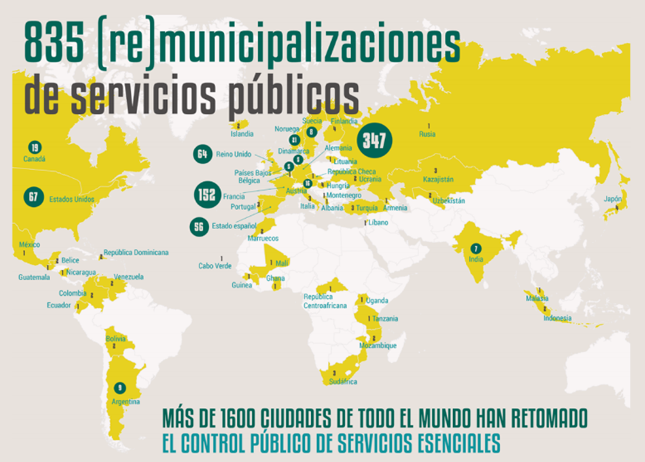
Serviços privatizados que foram reestatizados
Fonte: https://www.tni.org/files/publication-downloads/rps_es_briefing_web.pdf

Slide 22

Tribunal de Contas Europeu Analisou as PPP implantadas na Europa

Slide 23
Desafios e propostas
Arquivar a MP 844 e implementar a Lei 11.445/2007 – Qualquer mudança deve ser feita por meio de PL, com discussão ampla com toda a sociedade;
Garantir o acesso a todos à água de qualidade e aos serviços públicos de saneamento básico DE FORMA UNIVERSAL E INTEGRAL, com transparência nas ações e submetido ao controle social;
Consagrar na Constituição: Água e o Saneamento Básico como Direito Social, Humano e Essencial, conforme Resolução da ONU;
O Saneamento Básico deve ser prioridade de Estado - Garantir recursos perenes e permanentes para o setor, conforme previsto no PLANSAB;
Instituir o Programa Nacional de revitalização e fortalecimento das empresas e autarquias públicas, dentro das ações estruturantes previstas no PLANSAB;
Instituir o Fundo Nacional de Universalização para o Saneamento Básico e subsídios para a população de baixa renda;
Criar as condições técnicas e financeiras para permitir que os municípios elaborem os seus planos de saneamento básico;
Desonerar o setor de saneamento básico do PIS/Cofins

Slide 24
Obrigado!
Abelardo de Oliveira Filho
Engenheiro da Embasa, com 42 anos de experiência na área de saneamento ambiental, Conselheiro do Conselho de Administração da Embasa, eleito pelos empregados, Professor do Curso de Pós-graduação em Direito Administrativo Municipal da UCSal, ex-Secretário Nacional de Saneamento Ambiental do Ministério das Cidades e Ex-Presidente da Embasa.
Email: abelardooliveira@uol.com.br
abelardo.oliveira@embasa.ba.gov.br
Telefone: 71 99981-3833

